Slide 1
Chapter 3 计数
Counting

Slide 2
第3章 计 数
组合数学：研究个体安排
计数：具有确定性质的个体的数量
组合学工具
基本计数规则
鸽巢原理
排列组合及其生成
Notes:
组合数学是研究个体安排的一门学科，是离散数学的重要组成部分。
枚举是具有确定性质的个体的计数。
首先学习基本的计数规则，然后学习另外一个重要的组合工具（鸽巢原理），最后学习个体的有序和无序的计数问题（排列组合）以及如何生成某个特定类型的所有排列（用于计算机模拟）。

Slide 3
3.1 计数的基础
3.2 鸽巢原理
3.3 排列与组合
3.5 一般性的排列和组合
3.6 生成排列和组合

Slide 4
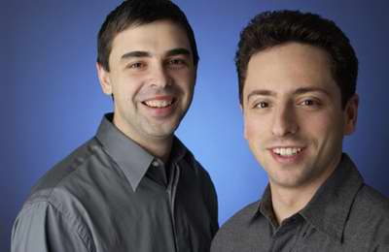
基本的计数原则
例：2个大学生佩奇和布林成立了1家公司。他们租了一个楼层，有12个房间。请问他们的办公室可以多少种安排方式？
12×11=132

Slide 5
乘积法则/The Product Rule
Suppose that a procedure（过程） can be broken down into two tasks. If there are n ways to do the first task and m ways to do the second task after the first task has been done, then there are nm ways to do the procedure.
串行事件组合：
n
m
起点
终点

Slide 6
乘积法则/The Product Rule
也可用集合语言描述：两个集合的笛卡尔积的元素数等于每个集合元素数的乘积。
|A₁ × A₂ | = |A₁| |A₂|

Slide 7
Examples 1-2
例1：用一个字母和一个不超过100的正整数给礼堂的座位编号，问有多少个不同的编号？
例2：某个计算机中心有32台计算机，每台计算机有24个端口，问该中心共有多少个不同的端口？
26*100
32*24

Slide 8
乘积法则的推广
多个串行事件组合
集合形式
|A₁ × A₂ × … × A_{n} | = |A₁| |A₂| … |A_{n}|
有穷集合的子集 一个有穷集S的不同子集数是2^{|S|}。

Slide 9
Examples 3-4
例3：有多少个不同的7位二进制串？
7个二进制位，每个2种选择
例4：如每个车牌由3个字母后跟3个数字的序列组成，则有多少不同的有效车牌？
6个字符位
前3个(字母)，每个26种选择
后3个(数字)，每个10种选择
2·2·2·2·2·2·2=2⁷
26·26·26·10·10·10
=17576000

Slide 10
Examples 5-6
例5： How many functions are there from a set with n elements to one with m elements ?
n个元素每个都有m种像的选择
例6：How many one-to-one functions are there from a set with n elements to one with m elements ?
m^{n}
当n＞m，无函数
当n ≤ m，m*(m-1)*…*(m-n+1)

Slide 11
Examples 7
执行下列代码后k的值是多少？
k:=0
for i₁:=1 to n₁
for i₂:=1 to n₂
for i₃:=1 to n₃
k:=k+1
n₁*n₂*n₃

Slide 12
练习
密码锁有5个数字按键（分别是1、2、3、4、5），分别计算下面两种情况下可能的密码个数
开锁密码为4位数字串，允许重复
开锁密码为4位数字串，不允许重复

Slide 13
练习
字符串包含10个字母的位置（以元音开头，字母不重复），有多少个这样的串？
元音
其它

Slide 14
求和法则 /The Sum Rule
假如完成第一项任务有 n 种方式，完成第二项任务有 m种方式, 并且这些任务不能同时完成，那么完成第一或第二项任务有 n+m种方式。
并行事件组合：
n
起点
终点
m
集合形式：|A₁ ∪ A₂| = |A₁| + |A₂| 其中A₁ ∩ A₂ = ∅

Slide 15
Examples 8
假定要在计算机科学学院的教师或学生中选一位代表计算机科学学院参加学校的校务会。如果计算机科学学院有37位教师和83名学生，那么这个代表有多少种不同的选择？
37+83

Slide 16
求和法则的推广
多个并行事件组合
假定任务T₁，T₂，…，T_{m}分别有n₁，n₂，…，n_{m}种完成方式，并且任何两项任务都不能同时做，那么完成其中一项任务的方式数是n₁+n₂+…+n_{m}。
集合形式
|A₁ ∪ A₂ ∪ … ∪ A_{n} | = |A₁| + |A₂| +… + |A_{n}|
其中A _{i} ∩ A _{j} = ∅ i≠j, i,j =1,2,…,n

Slide 17
Examples 11-12
例11 一个学生从三个课题表中选一个计算机课题，三个表中分别有23、15、19个题目，该生共有多少种选法？
23+15+19
例12 执行下列代码后k的值是多少？
k:=0
for i₁:=1 to n₁
k:=k+1
for i₂:=1 to n₂
k:=k+1
for i₃:=1 to n₃
k:=k+1
n₁+n₂+n₃

Slide 18
More Complex Counting Problems
Many counting problems cannot be solved using just the sum rule or just the product rule.
However, many complicated counting problems can be solved using both of these rules.

Slide 19
举例：比较复杂的计数问题
例13 在计算机语言BASIC的某版本中，变量的名字是含有一个或两个字符的符号串，其中的大写和小写字母是不加区分的（一个字符或者取自26个英文字母，或者取自10个数字）。此外，变量名必须以字母开头，并且必须和由两个字符构成的用于程序设计的5个保留字相区别。在BASIC的该版本中有多少不同的变量名？
例14 计算机的每个用户有一个6~8个字符组成的密码，其中每个字符是一个大写字母或者数字，且每个密码必须至少包含一个数字。有多少可能的密码？
26*(26+10)-5+26
36^6-26^6 +
36^7-26^7 +
36^8-26^8
Notes:
变量名：含一个或两个字符的符号串
字符：英文字母(26个)或数字(10个) 不区分字母的大小写
必须以字母开头
不能与保留字相同 保留字：含两个字符，共有5个
用户密码：6~8个字符组成的字符串 字符：大写字母或数字 至少包含1个数字

Slide 20
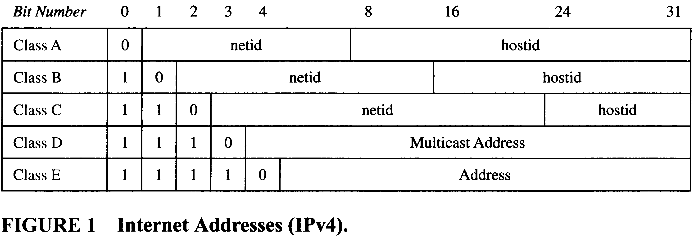
举例：比较复杂的计数问题
因特网地址计数
有效的IPv4地址数：
(2^7-1)(2^24-2) +
(2^14)(2^16-2) +
(2^21)(2^8-2)
A类中netid为1111111无效
hostid全0或全1无效
D类、E类不会分配
Notes:
37亿
IPv6 128bit

Slide 21
练习
字符串包含10个字母的位置（字母不重复，两端只能是字母C或V），有多少个这样的串？

Slide 22
练习
下面的代码将打印出多少个”hello”？
for ( i=1; i<=n; i++) {
for ( j=1; j<=n; j++) printf (“hello\n”);
for ( k=1; k<=n; k++) printf (“hello\n”);
}

Slide 23
练习
下面的代码将打印出多少个”hello”？
for ( i=1; i<=n; i++) {
for ( j=1; j<=i; j++) printf (“hello\n”);
for ( k=i+1; k<=n; k++) printf (“hello\n”);
}

Slide 24
练习
10个男人和10个女人站成1排，有多少种站法？
共有20个位置
男女站法无限制

Slide 25
练习
10个男人和10个女人站成1排，要求男女相间，有多少种站法？

Slide 26
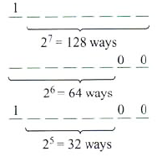
容斥原理 Inclusion-Exclusion Principle
排除重复计数
例16 以1开始或者以00结尾的8位二进制符号串有多少个？
128+64-32=160

Slide 27
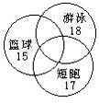
容斥原理 Inclusion-Exclusion Principle
容斥原理的集合语言描述
对任意有限集A₁、A₂，
|A₁ ∪ A₂| = |A₁| + |A₂| - |A₁ ∩ A₂| 成立
推广：|A₁ ∪ A₂ ∪ … ∪ A_{n} | =？

Slide 28
EXAMPLE
以1开始或者以00结尾的8位二进制符号串有多少个？
解：设A={以1开始的8位二进制符号串}
B={以00结尾的8位二进制符号串}
则| A∪B | = |A|+|B|-|A∩B|= ?
2^7+2^6-2^5

Slide 29
EXAMPLE
10个球迷，已知5个青年，7个男性，3个男青年，问有几个非青年女性球迷？
解：设A={青年}，B={男性} ，则A∪B为所有青年或者男性的集合，人数为:
| A∪B | = |A|+|B|-|A ∩ B|=5+7-3=9
因此，非青年女性球迷人数| A∩B |=10-9=1

Slide 30
练习
一个计算机公司接受了350名大学生的求职申请。其中220名有计算机学位、147名有电子商务学位、51名有这两种学位。请问：有多少名学生没有这两种学位？
解: 设A={有计算机学位的学生}
B={有电子商务学位的学生}
则|A∪B | = |A|+|B|-|A∩B|= 220+147-51=316
没有这两种学位的学生数为|U|-|(A∪B)|=350-316=34

Slide 31
练习
1到400之间的整数中，有多少个满足以下性质？
被6、8同时整除
被6或8整除

Slide 32
树图/Tree Diagrams
可以用树图来求解计数问题
是有限集的构造性工具
方法：枚举
表示：树
结果：叶子个数

Slide 33
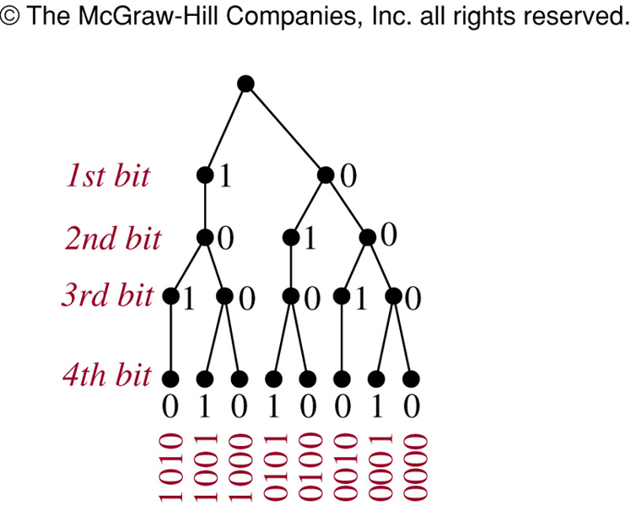
树图/Tree Diagrams
例17 有多少个不含连续两个1的4位二进制串？
第1位
第2位
第3位
第4位

Slide 34
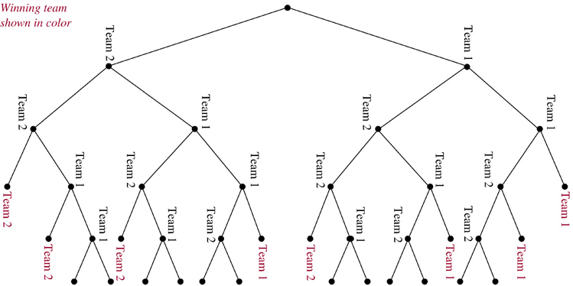
树图/Tree Diagrams
例18 在两个队（队1和队2）之间的决赛至多由5次比赛构成，先胜3次的队赢得决赛。决赛可能出现多少种不同的方式？
叶子表示获胜
Notes:
队1和队2之间5打3胜的决赛

Slide 35
小 结
离散事件的组合计数、概率计算的基础方法
基本计数规则
乘积法则 /Product Rule：串行事件组合
求和法则 /Sum Rule：并行事件组合
容斥原理
排除重复计数
树图
有限集的构造性计数

Slide 36
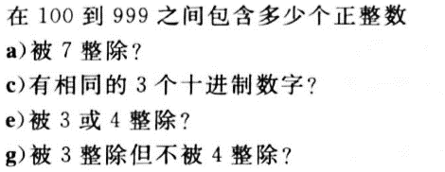
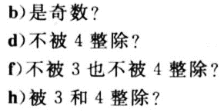
作业
1. adefg
2. ab
3.

Slide 37
3.1 计数的基础
3.2 鸽巢原理
3.3 排列与组合
3.5 一般性排列与组合
3.6 生成排列和组合

Slide 38
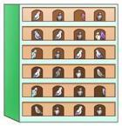
3.2 鸽巢原理（抽屉原理）
鸽巢原理的出处： The Pigeons and The Pigeonhole
The Pigeonhole Principle
If k+1 or more objects are placed into k boxes, then there is at least one box containing two or more of the objects.
对任意有限集A、B, 若|A|>|B|，则对任意从A到B的函数f，至少存在两个元素a、b∈A且a≠b，使得 f(a)=f(b)

Slide 39
EXAMPLE 1~3
直接使用鸽巢原理
例1. 在一组367个人中一定至少有2个人有相同生日
反向使用鸽巢原理
例2. 考试给分0~100分，班上至少有多少学生才能保证期末考试中至少有两个学生同分？
102

Slide 40
EXAMPLE 1~3
构造证明
例3. 证明对每个整数n，存在一个数是n的倍数，且它的十进制表示仅出现0和1。
考虑n+1个整数：1、11、111、…、11··1
任意整数除n的余数有n种可能0、1、2、…、n-1
n+1个整数中至少有两个 除n的余数 相同
两者之差是n的倍数且仅出现0和1

Slide 41
EXAMPLE 4
例4. 有5个人，每人都从装有许多黑白围棋子的布袋中任意摸出3枚棋子。请你证明，这5个人中至少有两个摸出的棋子的颜色的配组是一样的。
根据鸽巢原理猜测盒子是指棋子的颜色配组
有4种颜色配组
5个人去摸，显然至少有2人颜色配组相同

Slide 42
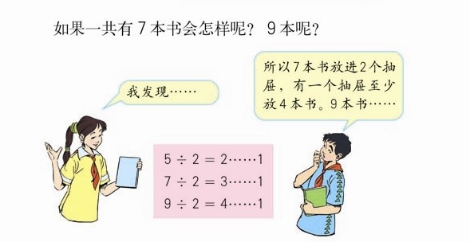
3.2 鸽巢原理
广义的鸽巢原理
The Generalized Pigeonhole Principle
If N objects are placed into k boxes, then there is at least one box containing at least ⎡N/k⎤ objects.

Slide 43
EXAMPLE
直接使用
在100个人中至少有9个人生在同一个月
反向使用
如果有5个可能的成绩A,B,C,D,F，那么在一离散数学班中至少有多少学生才能保证至少6个学生得到相同成绩
时， N最小为？

Slide 44
EXAMPLE 5
例5. 对于任意的五个自然数，证明其中必有3个数的和能被3整除。
除3的余数有0,1,2，对应三个盒子
任意5个自然数根据余数情况放在盒子里，有3类情况
分在3个盒子里
分在2个盒子里
分在1个盒子里

Slide 45
EXAMPLE 6~7
例6. a)从一副标准的52张牌中必须选多少张牌才能保证选出的牌中至少有3张是同样的花色？
b)必须选多少张牌才能保证选出的牌中至少有3张是红心？
例7. Show that among any n+1 positive integers not exceeding 2n there must be an integer that divides one of the other integers.
a₁, a₂, a₃,…, a_{n+1}; a_{i} =2^{k} ⋅ q_{i} k为非负整数，q_{i} 为奇数
小于2n的q_{i}有n个
9
42

Slide 46
EXAMPLE 8
假定a₁, a₂, …, a_{N}是实数序列，则它的一个子序列是形如a_{i1}, a_{i2}, …, a_{im}的序列，其中1≤ i₁≤ i₂ ≤ … ≤ i_{m}≤N。
严格递增子序列 、严格递减子序列
定理3 每个由n²+1个不同实数构成的序列都包含一个长为n+1的严格递增子序列或严格递减子序列。
序列8，11，9，1，4，6，12，10，5，7包含10项，因此存在长为4的递增子序列，也存在一个长为4的递减子序列。
a₁, a₂, …, a_{n^2+1} , 每个a_{k}关联一个(i_{k}, d_{k})， i_{k}, d_{k}分别表示从a_{k}开始最长的递增子序列和递减子序列的长度

Slide 47
EXAMPLE 9
例9. 证明在任意6个人中，要么有3个人互相认识，要么有3个人互相不认识。
解：令A是6人中的一人，则 他与 另外5人中
至少3人认识 或 至少3人不认识
设为B、C、D
B,C,D
互不认识
B,C,D 至少有两人认识

Slide 48
作业
1.
2.
3.

